Slide 1


WELCOME

Slide 2

Sekolah Tinggi Manajemen Informatika Dan Komputer
INSAN PEMBANGUNAN
PResENtaTIon
cOMputER SEcuRIty
Bambang Suhartono S.Kom MM M.Kom
CAIN & ABEL
Group-4 Present

Slide 3









Group-4 Present
T E A M W O R K

Slide 4



PENGERTIAN CAIN & ABEL
Cain & Abel pada awalnya adalah pemulihan password (alat untuk Sistem Operasi Microsoft). Hal ini memungkinkan pemulihan mudah berbagai jenis password dengan mengendus jaringan, cracking password terenkripsi dan mengungkapkan kotak password
Cain & Abel
Group-4 Present

Slide 5



Creator Cain & Abel
Sean Babcock
Development :
Massimiliano Montoro
Group-4 Present

Slide 6

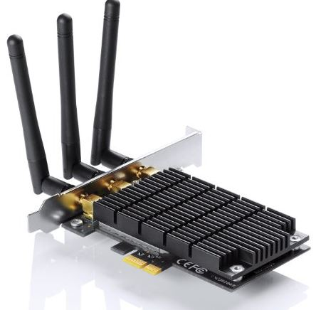



Group-4 Present
Personal Computer
Jaringan
Operation System
Set PC Dekstop/Notebook (yang terkoneksi dalam satu jaringan)
OS Windows (XP/7/8)
Software Cain & Abel
Support Hardware for Cain & AbeL

Slide 7



Kelebihan Cain & Abel
Kelemahan Cain & Abel
Group-4 Present

Slide 8

Kelebihan Cain & Abel
1
Tidak akan terdeteksi oleh firewall tipe & seri apapun
2
Bisa mencuri semua login password orang yang ada dijaringan Hub selama program diaktifkan
3
Bisa mencuri semua jenis login password yang melalui server HTTP
Software hanya tools pendeteksi tidak untuk Menyerang
Group-4 Present

Slide 9
Kelemahan Cain & Abel
1
Masih terdeteksi oleh web browser jika melakukan sniffing dengan cain & abel
2
Masih tergantung dengan sistem keamanan internet
Software hanya tools pendeteksi tidak untuk Menyerang
Group-4 Present

Slide 10

K E S I M P U L A N
Dari hasil penelitian, kita dapat menyimpulkan bahwa :
Cain & Abel adalah tools atau aplikasi pendukung untuk melihat dan mengambil semua informasi jenis login password melalui server HTTP yang ada di jaringan Hub yang sama selama program diaktifkan

Slide 11

Group-4 Present

